Slide 1
2020年度总结
汇报人：李雨进

Slide 2
PART 01
工作概述
PART 02
工作成果
PART 03
问题总结
PART 04
未来展望

Slide 3
01
工作概述

Slide 4
工作内容
1
设备配网开发
项目代码的优化
5
主要完成了RDA、听见、小小Q等设备的接入和调试
项目体积缩减和结构化的去开发
2
日常功能开发
4
例如用户协议、缓存清空、资源页跳转等新需求开发
设备通信交互开发
APP问题和兼容性开发
展示数据、接收数据、发送数据、支付的优化和开发
3
对线上APP的BUG修复和兼容性的适配

Slide 5

开发核心
MQQT
AirKiss
用于与设备之间的通信使用
MQQT技术
用于实现无线配网
AirKiss技术
MVVM架构
MVVM架构
Ble
Ble技术
2018年google推出的生命感知架构
用于实现Ble配网

Slide 6

日常工作
文档的编写
项目相关人员的沟通
编写项目文档和技术文档
主要是对接和修订需求等方面
项目技术的研究
项目方案的研讨
研究相关的一些可行性技术，对项目进行优化
对需求的讨论与分析
项目延伸的技术
项目代码的编写
例如项目的优化、兼容性等其它技术的研究和攻克
对日常需求的代码编写

Slide 7
02
工作成果

Slide 8
设备开发
RDA
听见一代
听见二代
小小Q
01
02
03
04
项目设备对接目前已经完成，包括配网流程、基本通信等需求

Slide 9
MQTT
蓝牙
对于MQTT的基本通信原理和使用流程的整理与分析。
熟练的掌握了Ble和经典蓝牙的使用流程和各个步骤的要点与基本思想。
技术
成果
AirKiss
MVVM
掌握AirKiss的通信原理和UDP发广播包的流程和数据封装的基本方式。
对MVVM的数据传输和架构的基本使用和使用流程要注意的操作点的学习与记录。

Slide 10
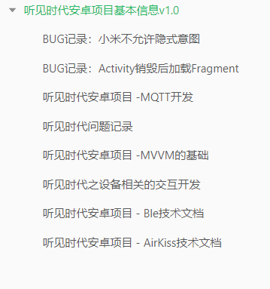
相关文档的输出
听见时代的相关文档输出

Slide 11
版本兼容问题
第三方库过时问题
解决安卓手机机型适配
第三方依赖库的兼容
oppo5.1和部分5.1机型无法启动APP问题，通过更新相关API和兼容优化处理。
项目中大量WebView的使用一个第三方依赖库，然而这个依赖库过时，导致APP大面积闪退的解决。
小米手机对特定的API和方法的不支持，导致小米手机出现的不兼容性问题的解决。
图片加载库的过时，导致部分机型图片无法加载出来问题解决。

Slide 12
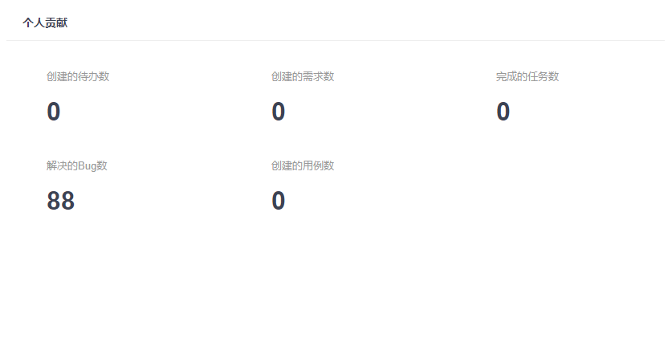
禅道BUG修复
禅道BUG修复率为100%

Slide 13
文档整理
日常开发
项目优化
项目的各种文档的保存与记录，对项目关键的点进行标记和说明等。
对于日常开发的需求和任务，按时按量的完成，例如设备接入、新功能的接入、老功能的二次开发等。
1.对部分页面的屏幕和机型适配。
2.APP体积的优化，使APP体积缩减了一半。
3.项目模块化的设计与开发。

Slide 14
03
问题总结

Slide 15
架构混乱
沟通不到位
项目代码架构相对较为混乱，内置框架较多，参与人员较多，编码风格不一致等问题存在。
经常出现一个信息源只通知到了部分的项目人员，然而其他人员不知道这个信息。
02
06
文档缺失
03
开发不明确
缺乏对应的文档，在项目和需求、接口等方面的文档也是相对较少。
一个开发任务布置下来，在开发过程中改动频率大，往往就是开发完成后才发现开发和需求不一致。
01
05
04
流程不规范
问题记录缺失
项目流程相对混乱，本来应该执行的环节没有被执行。
问题来源渠道较多，口述、钉钉、微信等多中渠道的BUG来源，难以形成一个统一的记录中心。

Slide 16
问题1
造成线上问题修复难度大，版本兼容性较差
问题2
需求变更频繁，加大开发成本
问题3
需求不明确，缺乏可依据文档

Slide 17
开发不明确就会造成项目内大量无用和重复的代码
需求不明确造成无法形成可靠文档
没有形成可靠文档就会造成开发不明确

Slide 18
04
未来展望

Slide 19
项目的进度推进
重构计划的落地
项目兼容性的提升
项目文档的汇总
项目总结：
在过去的一年中，发现了工作中存在的种种问题，接下来的时间着重解决这些问题，同时在这个基础上继续提升项目的可靠性与质量，希望能在新的一年中，使得项目稳定性能有一个显著的提升。

Slide 20
工作规划
01
开始制定新一年的工作计划表，每个月定月计划、每周定周计划，做事有计划、有准备。
沟通协作
提升与同事间的沟通能力和项目的协作能力
02
提升专业水平
03
主动学习新的技术，例如音视频的学习、谷歌新技术的学习等。
开拓视野
04
加强技术体系外的其它技术学习，例如服务器、网络、管理等方面的学习和了解
文档编写
05
提升文档的记录、整理、编写能力。

Slide 21
感谢您的聆听
THANK YOU FOR LISTENING

